Slide 1
“데이터라는 넓은 밭에서, 통찰이라는 열매를 일구는 과학자들”
Brazilian E-Commerce
신규 셀러 유치를 위한 지역/카테고리 분석
🌱데이‘밭’ 사이언스
손다혜 송은희 최규선 김경호
2025.06.04

Slide 2
목 차
1.
4.
팀 구성 및 역할
EDA
2.
5.
데이터 파악 및 분석 목표
결론 및 제안
3.
6.
데이터 전처리
Q&A

Slide 3




팀 구성 및 역할
“데이터라는 넓은 밭에서, 통찰이라는 열매를 일구는 과학자들”
손다혜
송은희
최규선
김경호
데이터 전처리
데이터 전처리
데이터 전처리
결과 분석
EDA
EDA
EDA
발표
발표
팀장

Slide 4
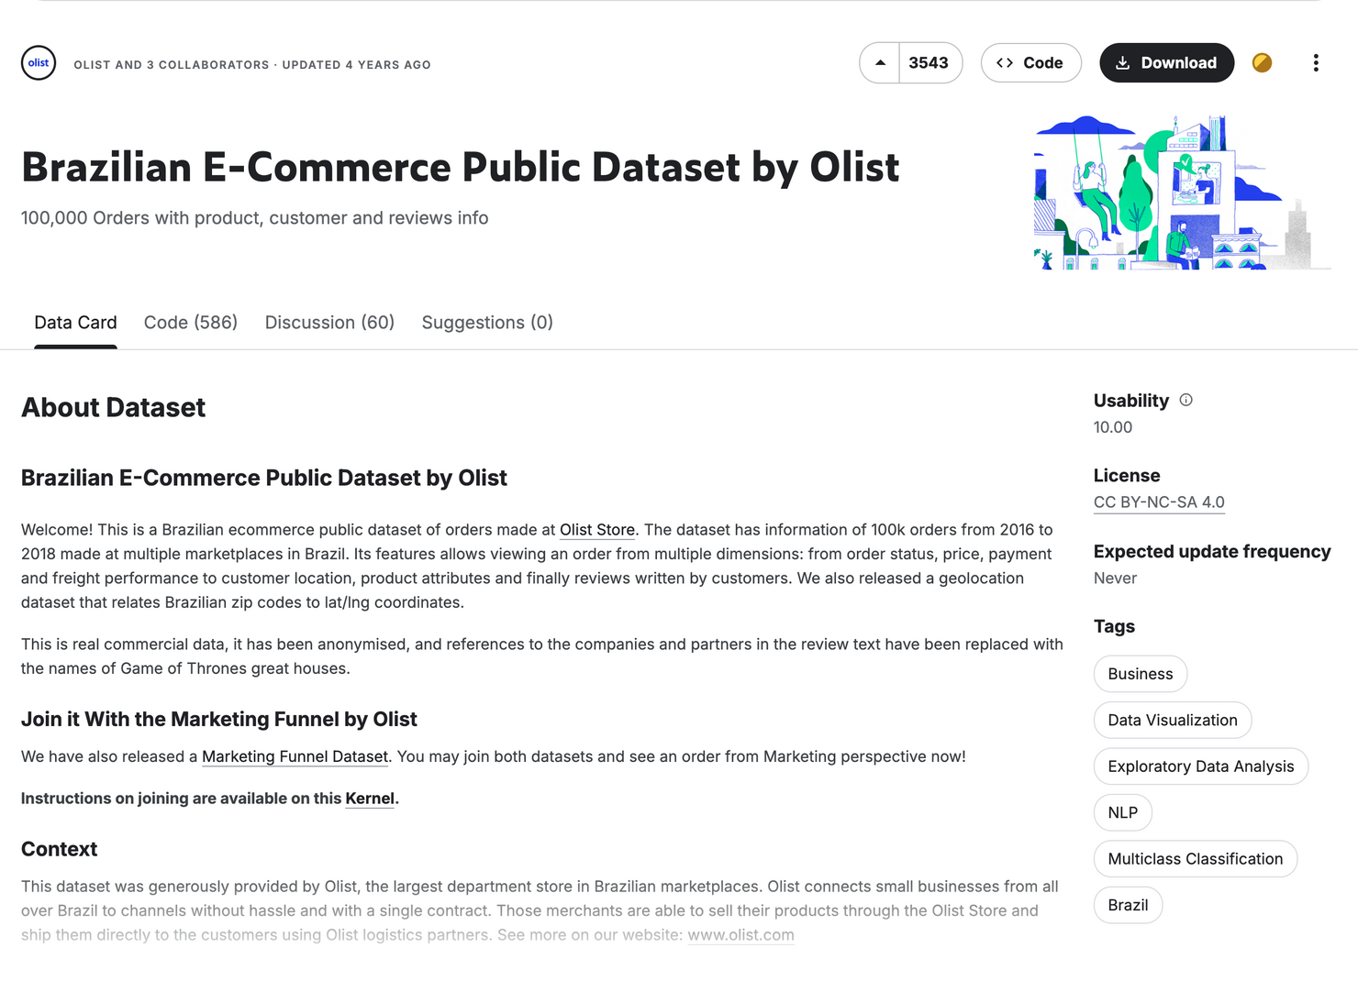
선정 데이터 셋 소개
브라질 전자상거래 공개 데이터셋
제공 by Olist
2016~2018년 사이 수집
약 11만 여 건의 주문정보
선정이유
익명화 컬럼 x
풍부한 데이터셋 (기본 8개 + 2)
=> 창의적 insight를 발굴해보자!
지리 데이터
‘농업'에 관심 → ‘market’ (수요)데이터

Slide 5

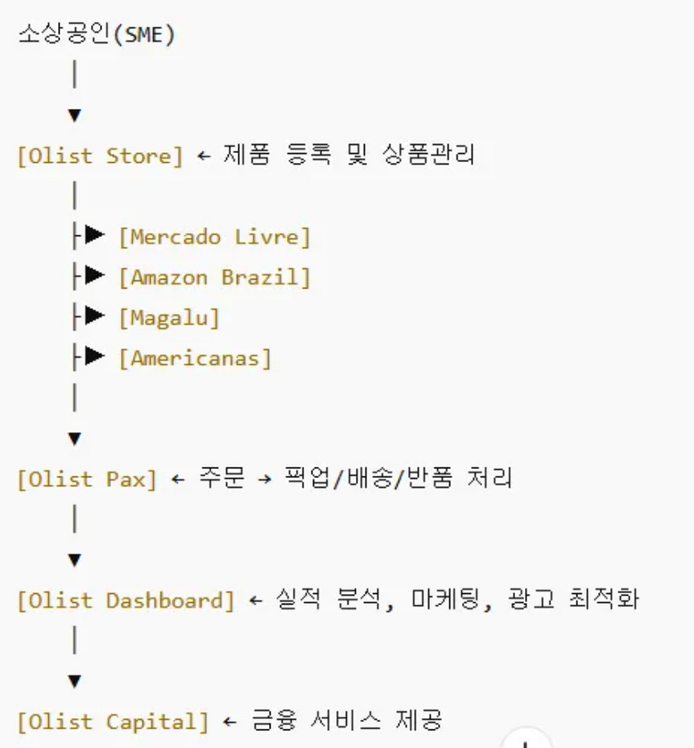
What is Olist?
브라질 최대의 B2B 전자상거래 인프라 기업
2015년 설립
Seller(SME) -> Olist -> 대형 마켓플레이스
소규모 Seller(SME)들이
Olist에 한 번만 상품을 등록하여,
여러 대규모 마켓플레이스에 상품등록 가능하도록 지원
(Amazon, Mercado Libre, MAgalu, B2W 등)

Slide 6
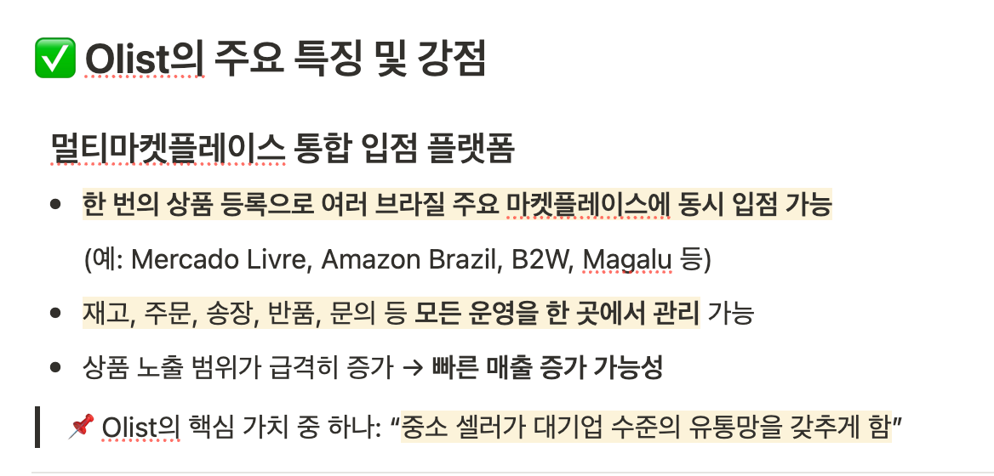
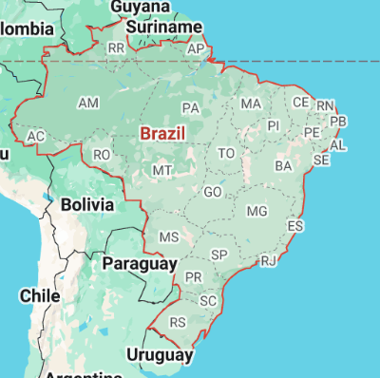


Slide 7

데이터 셋

Slide 8
전처리과정

Slide 9
공통 전처리 :
customer, seller, zip 의 우편번호 모두 5자리로통일
불필요한 컬럼 제거 및 타입 통일
orders
order_status컬럼 : 'canceled', 'unavailable' 제외
geolocation
실제 위도 , 경도 값 추출하여 state칼럼 오차 값 수정
products
product_category_name_translation.csv 활용하여 포르투칼어 영어로 치환
통합 데이터 (merge_df.csv) 완성
고객, 주문, 결제, 위치 등 필요 데이터로 새로운 데이터 셋 생성
데이터 전처리
전처리는 데이터를 정리하는 작업으로 명확하지 않은 데이터를 그대로 쓰면
분석 결과도 신뢰할 수 없는 결과물이 될 수 있기 때문에 전처리는 중요한 부분입니다.
📁
olist_customers_dataset.csv
📁
olist_order_reviews_dataset.csv
📁
olist_sellers_dataset.csv
📁
olist_products_dataset.csv
📁
olist_orders_dataset.csv
📁
product_category_name_translation.csv
📁
olist_order_items_datase.csvt
📁
olist_geolocation_dataset.csv
📁
olist_order_payments_dataset.csv
📁
merge_df.csv

Slide 10
EDA 분석

Slide 11
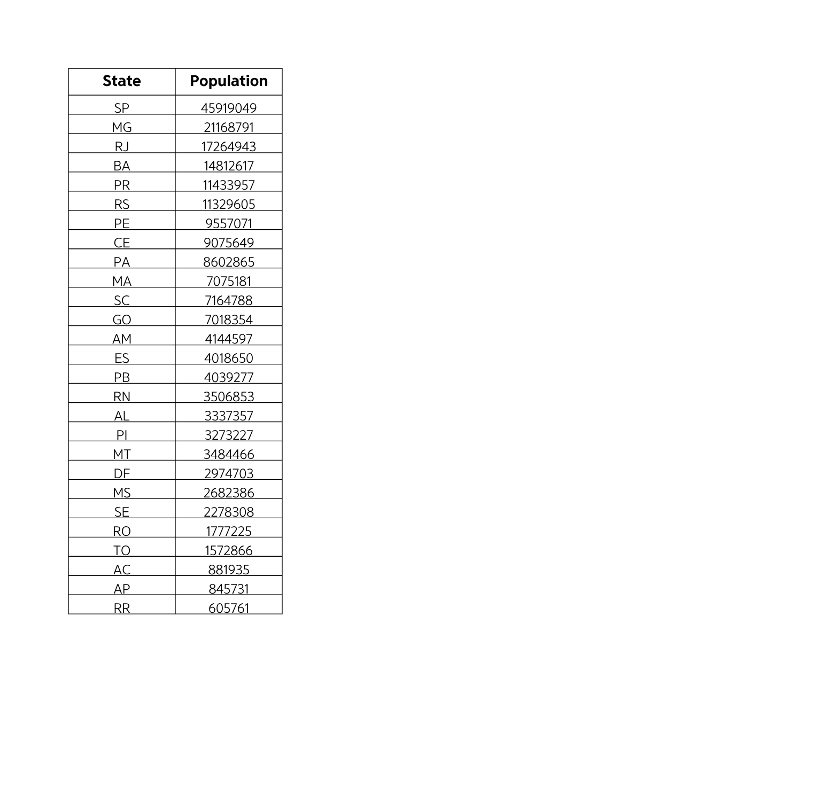
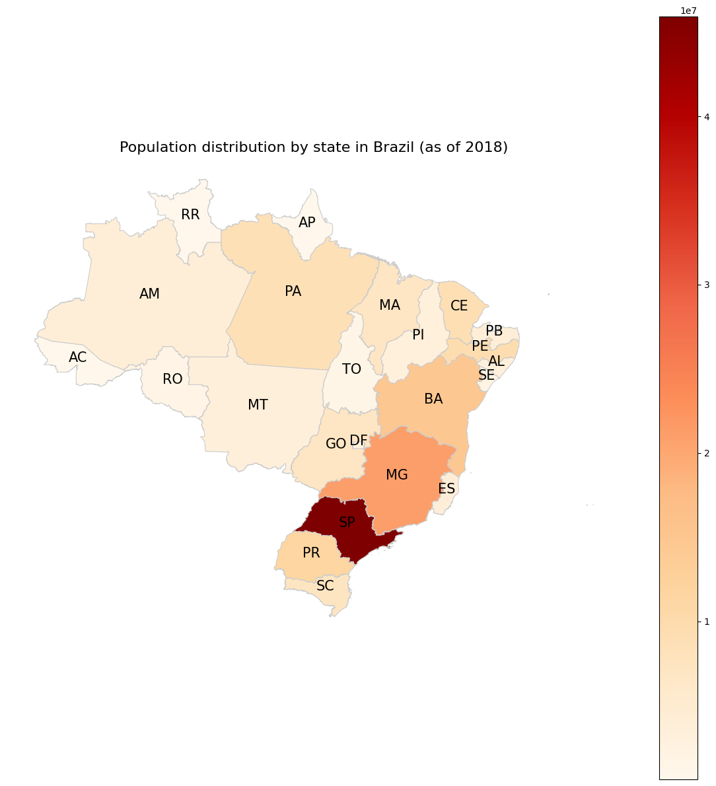
EDA
브라질 인구 분포

Slide 12
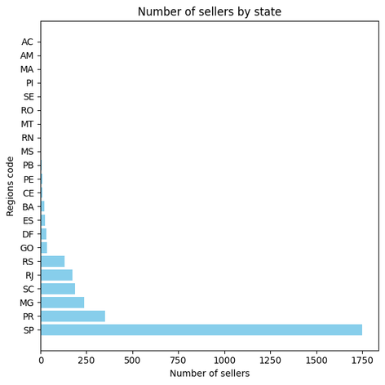
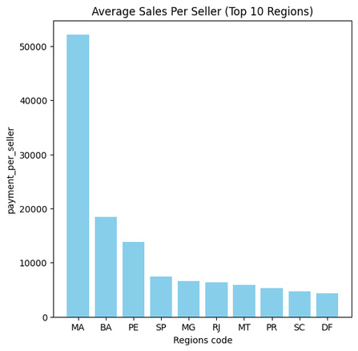
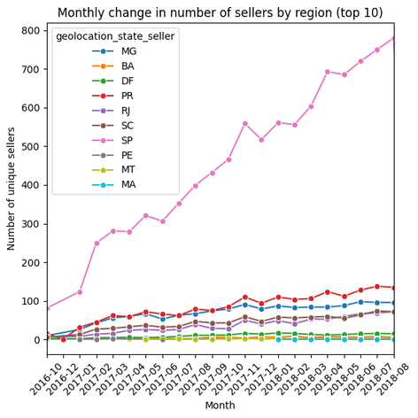
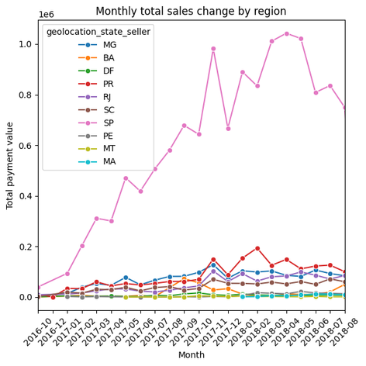
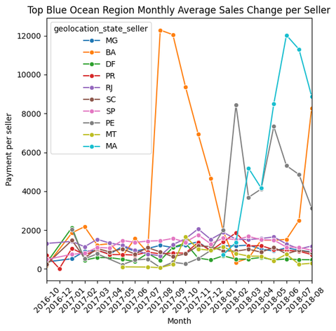
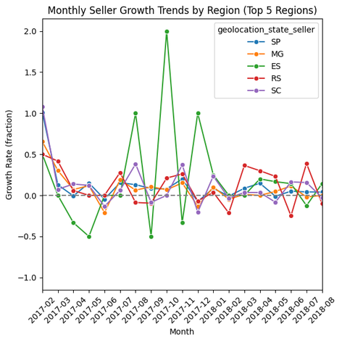
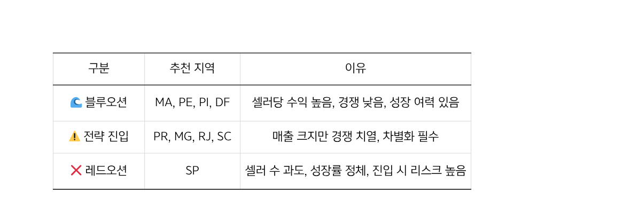
EDA
State - Seller
주별 판매자, 매출 분석하기
주별 셀러 수
주별 셀러 당 매출액
주별 - 월별 셀러 수 변화
주별 - 월별 셀러 당 매출액
주별 - 월별 셀러 당 평균 매출 변화
주별 - 월별 셀러 증감률

Slide 13
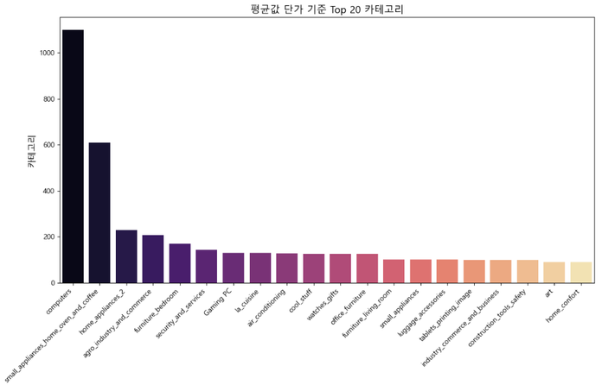
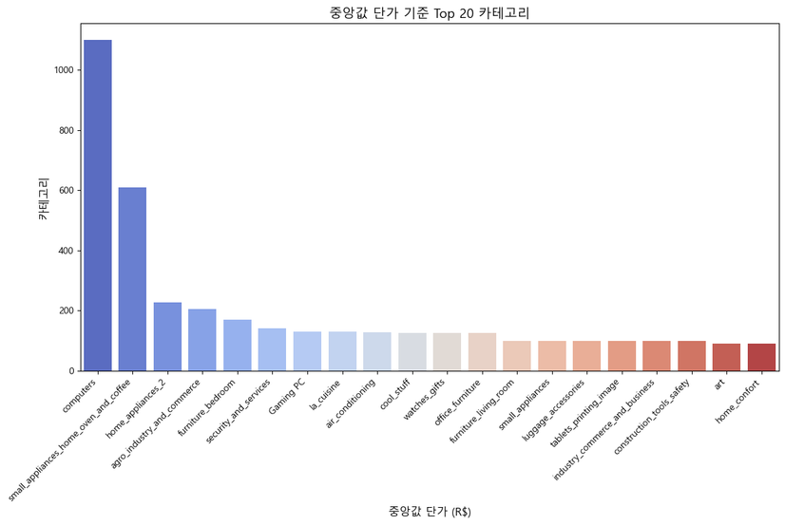
EDA
Category
카테고리별 단가 분석하기(평균, 중앙값)
카테고리의 상품이 평균적으로 고가인지 또는 저가인지를 확인하기 위한 분석
셀러 입장에서 진입 시 고가 중심 시장 or 저가 중심 대중 시장을 선택하는 지표로 활용할 수 있습니다.
평균 단가가 높은 카테고리는 매출액 대비 수량이 적더라도 수익성이 높음
단가가 낮은 카테고리는 수량 중심의 볼륨 전략이 필요할 수 있음
평균값으로 계산한 카테고리별 단가이기 때문에 극단치 영향을 받을 수 있으니
하단에 다시 한번 중앙값의 기준으로 왜곡 없는 가격 파악을 위해 그래프를 함께 확인했습니다.

Slide 14
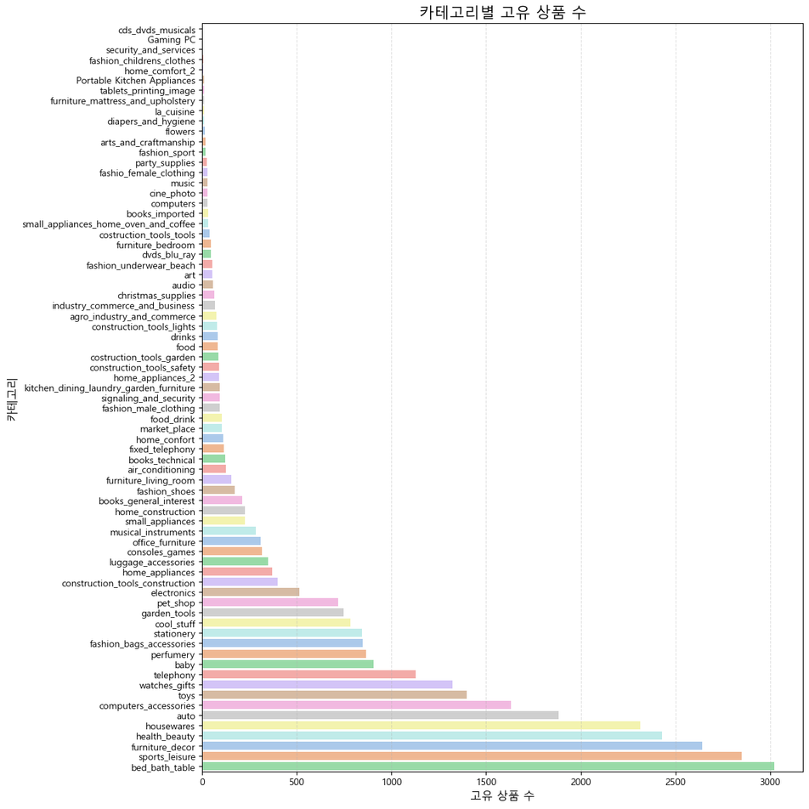
EDA
Category
카테고리별 고유 상품 수 분석하기
위 지표를 통해 고유 상품은 공급 다양성이 매우 낮은
카테고리가 있다는것을 확인할 수 있습니다.
막대가 짧은 카테고리라면 제품군이 단조로울 수 있고
경쟁이 낮을 수 있어 신규 셀러 진입 유망후보가 될수 있습니다.
막대가 긴 카테고리는 다양성이 풍부하나
경쟁이 심할 수도 있는 지표를 보여주고 있습니다.
차후 이 지표를 통해 제품 수가 적고 매출이 높은
조합을 확인해보면 블루오션의 지표로 사용할 수 있습니다.

Slide 15
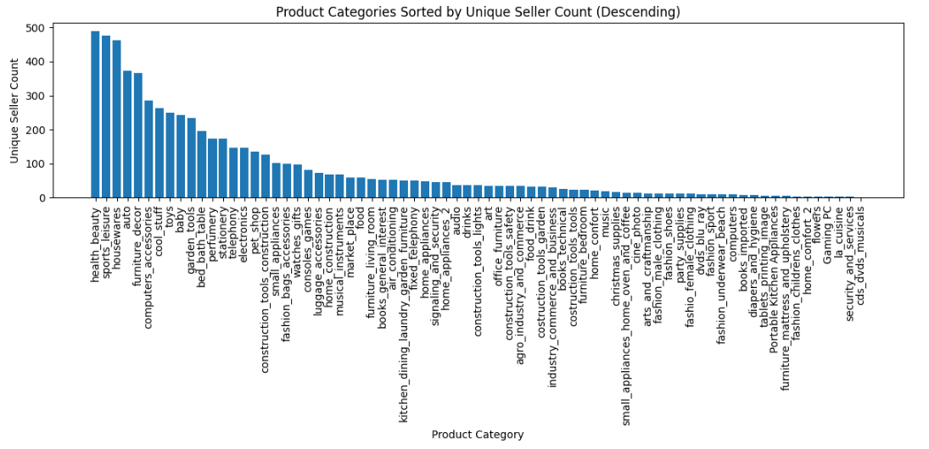
EDA
셀러가 가장 많은 제품
제품 중 가장 많은 셀러들이 판매하는 제품을 파악

Slide 16
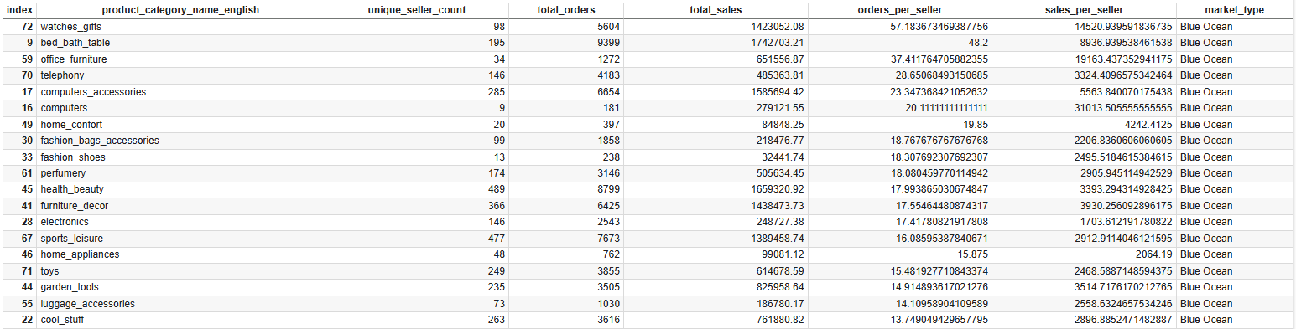
EDA
블루오션 제품
블루오션 제품 : 셀러수 대비 주문건수가 많은 제품 선정 (상위 25%)

Slide 17
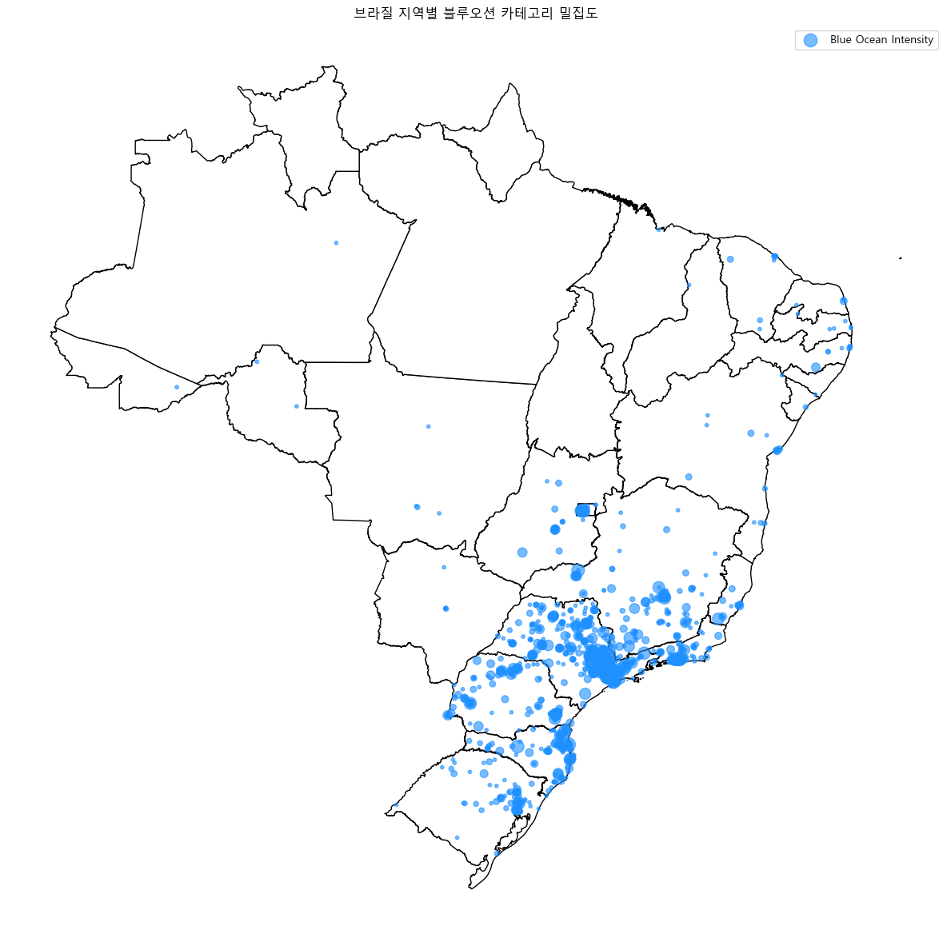
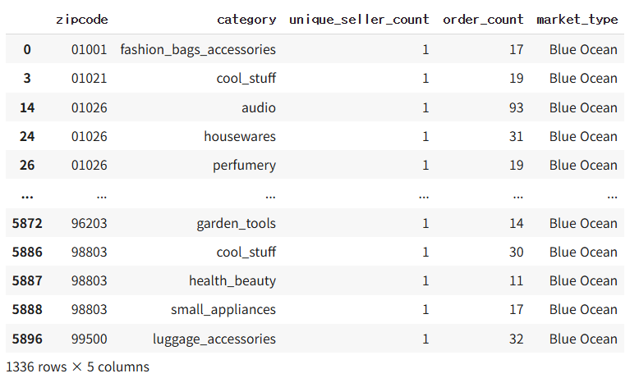
EDA
종합 블루오션 (지역 + 제품 + 수요)
블루오션 :
셀러수가 상대적으로 적고(하위 25%) 주문건 수가 상대적으로 많은 지역 및 제품 선정 (상위25%)

Slide 18
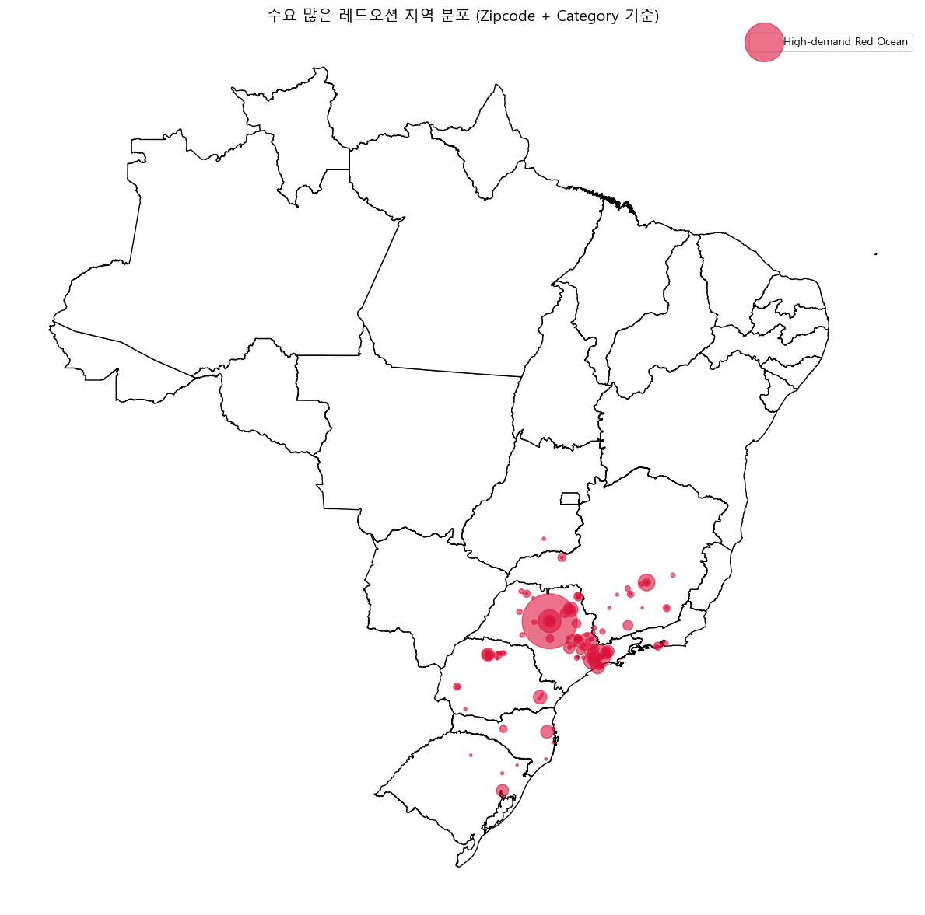
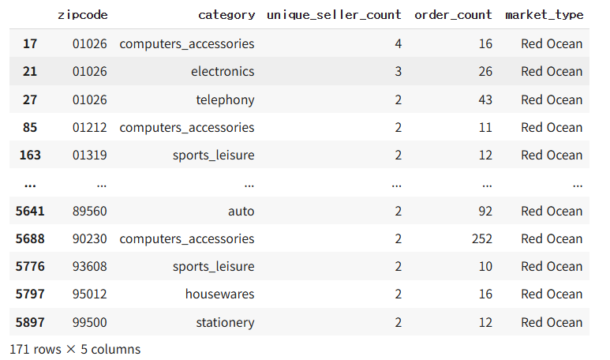
EDA
종합 레드오션 (지역 + 제품 + 수요)
블루오션 :
셀러수가 상대적으로 적고(하위 25%) 주문건 수가 상대적으로 많은 지역 및 제품 선정 (상위25%)

Slide 19
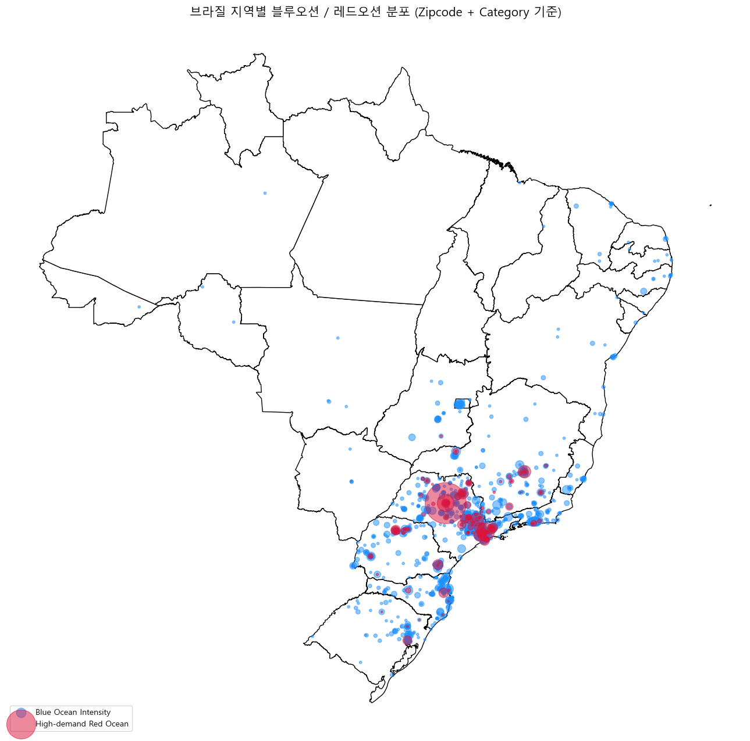
EDA
블루/레드오션 교차 비교
상파울루
경쟁과 동시에 기회가 많은 지역으로 상파울루 내에서도 고객군 지역 및 제품카테고리의 선택에 따라 판매의 기회가 확장될 가능성이 있음을 시사
SP (상파울루)

Slide 20
주요 결과 분석
- 수요-공급을 확인하자!
- Red Ocean/ Blue Ocean을 알자!

Slide 21
Result
이 마켓 데이터로 어떤 것을 분석할까?

Slide 22
Result
“Olist 입장에서 구성된 데이터셋“

Slide 23
Result
Olist 입장에서 필요한 것은 무엇일까?
신규 Seller (SME) 유입
Olist 수익구조
Seller에 대해서 분석해보자!
신규 Seller를 attract 하는 것이 중요

Slide 24
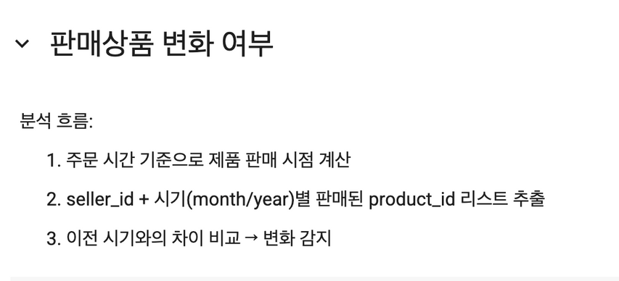
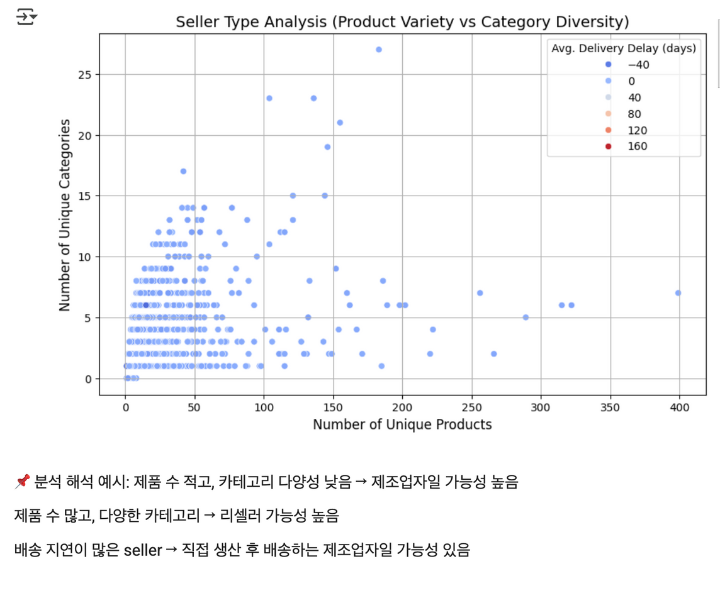
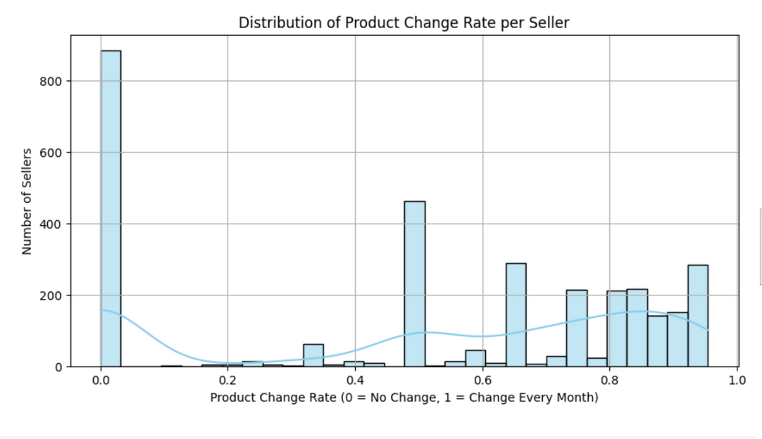
Seller에 대한 분석
한 사람당 판매하는
카테고리 수
한 사람당 판매하는
제품 수

Slide 25
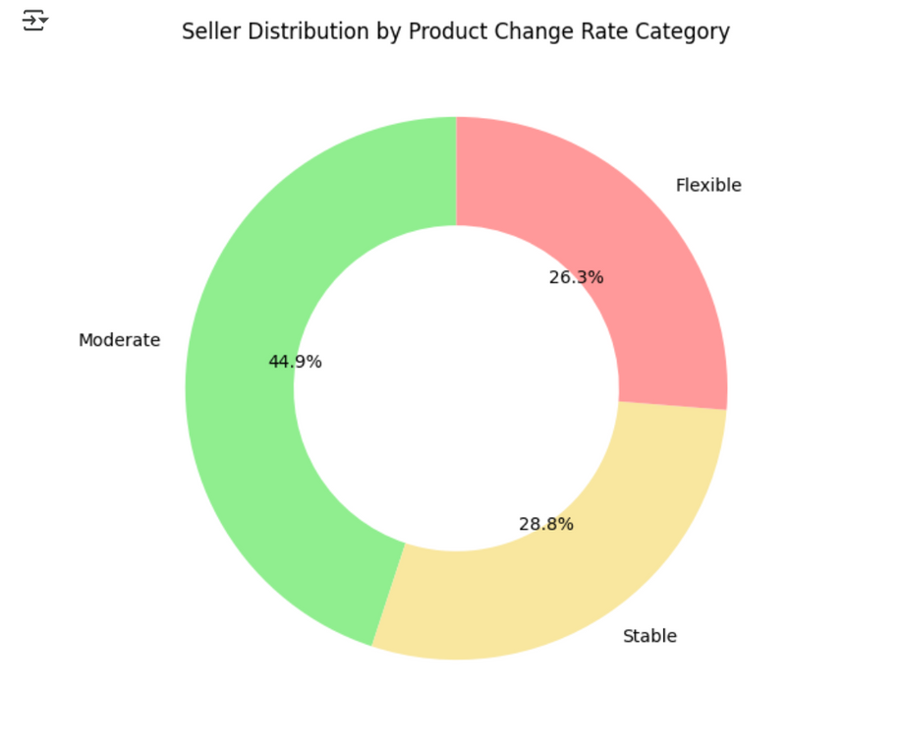
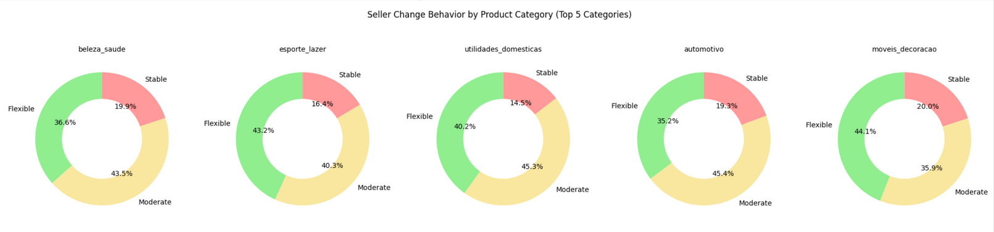
Seller 유형
직접 물품 제작 및 판매
Reseller(리셀러)
Seller 당 판매품목 변화여부를 확인해서
Reseller(리셀러) 비율 확인 !

Slide 26
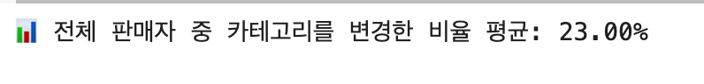
Result
그러나, 판매품목이 변화 = Reseller라는 보장은 없다.
동일한 카테고리 내에서 품목 변화
(직접 제조, 판매를 하는 Seller가 “동일한 카테고리 - 여러 품목” 판매

Slide 27
Result
목표: Reseller를 유입해보자!
Reseller에게
“다음 분기”에 “어떤 카테고리”가
Blue Ocean일지 Red Ocean을 아는 것은 중요하다.

Slide 28
Result
카테고리별
연도-분기별 (월별)
[1] Red Ocean/ Blue Ocean 정도를 알고, <과거 데이터>
[2] Red Ocean/ Blue Ocean 정도를 예측하자 <미래 데이터>
[분석 목표 1] 카테고리당 연도-분기별 Red Ocean/Blue Ocean 정도 - 시각화
[분석 목표 2] 다음 분기 Red Ocean/Blue Ocean 정도 - 예측 (선형회귀 모델)

Slide 29
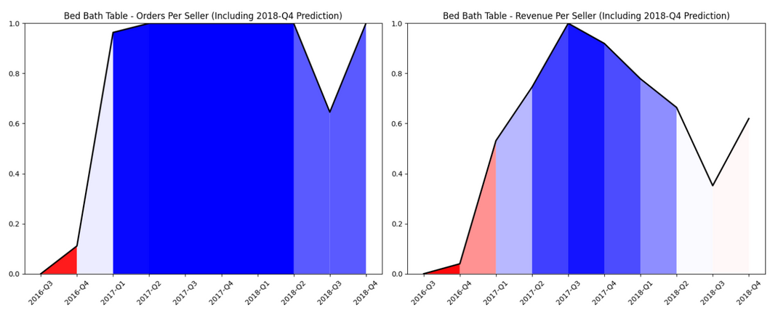
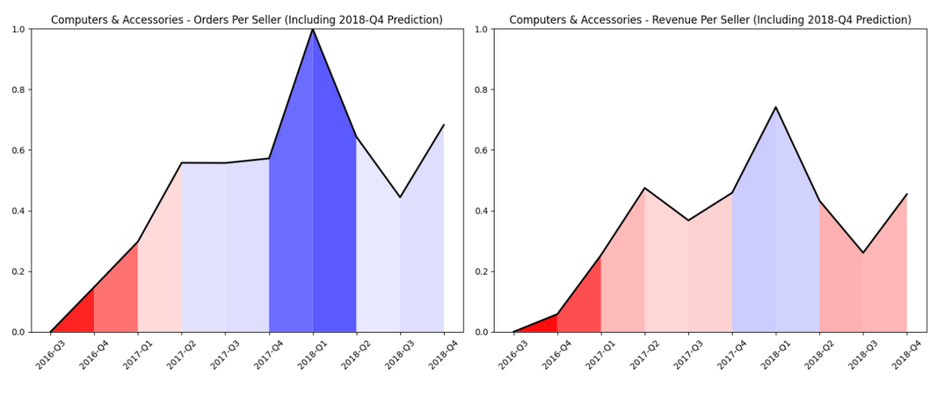
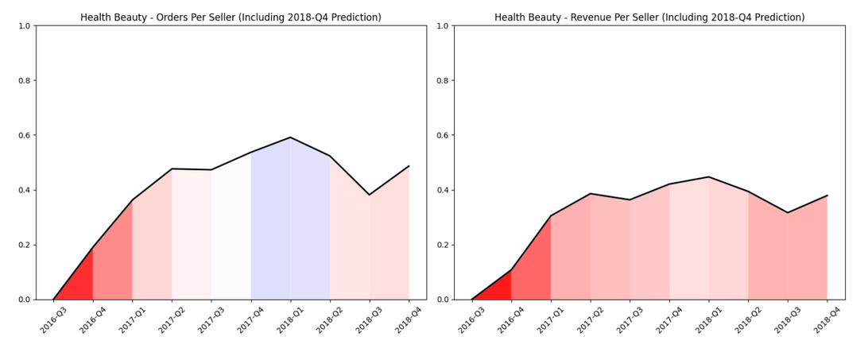
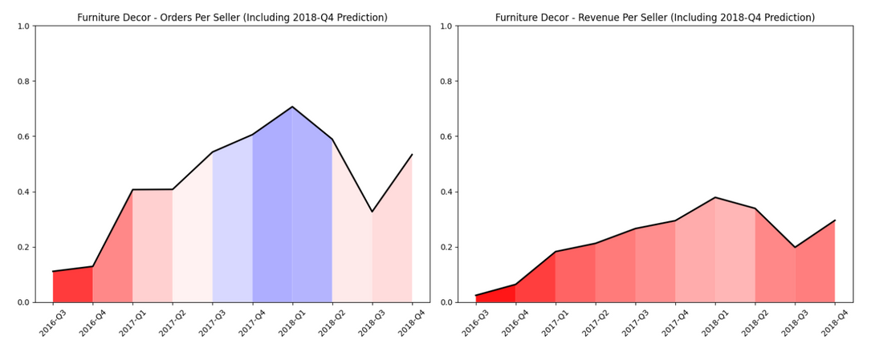
Result
<분석결과 미리보기>

Slide 30
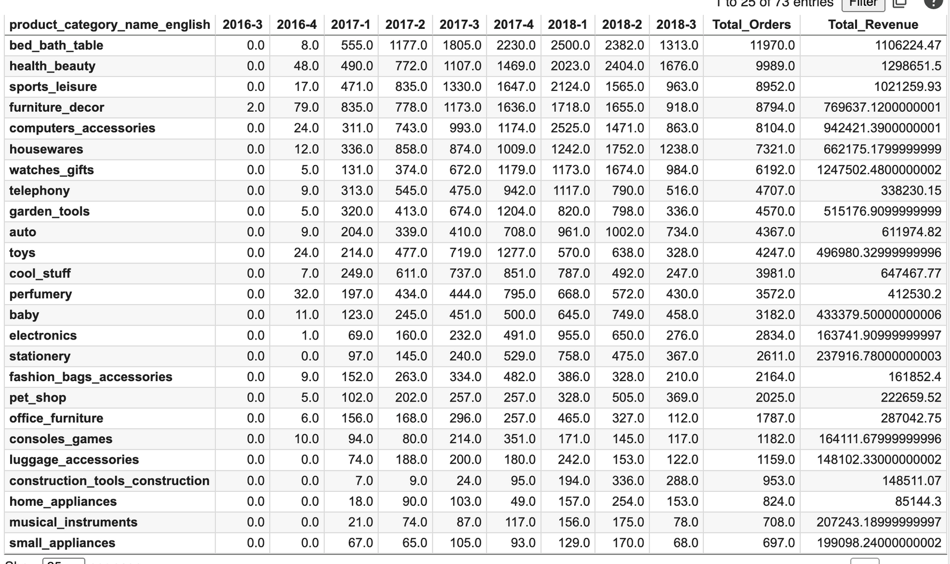
Result
<merged_df를 통해 만든 주요 테이블>

Slide 31
Result
카테고리: bed_bath_table
TotalOrder(총 주문건수)가 가장 큰 카테고리
=>Red Ocean/ Blue Ocean 시각화 및 예측 과정

Slide 32
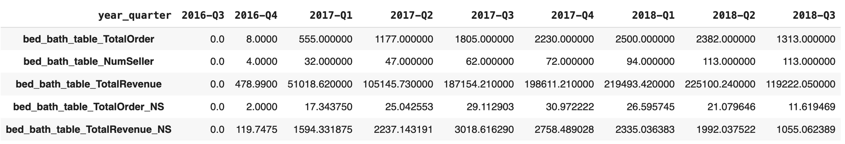
Result
연도-분기별 (시간 흐름)
시각화에 필요한 값
카테고리명_TotalOrder : 총 판매건수
카테고리명_NumSeller : 판매건수가 0 이상인 판매자 수
카테고리명_TotalRevenue : 총 판매금액
카테고리명_TotalOrder_NS : 1인당 평균 판매건수
카테고리명_TotalRevenue_NS : 1인당 평균 판매금액

Slide 33
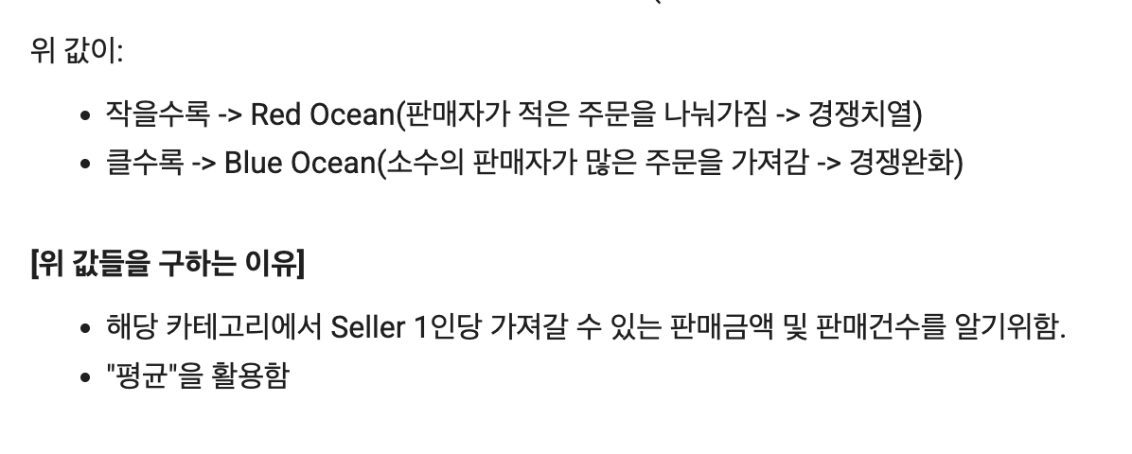
Result
=> Orders Per Seller
카테고리명_TotalOrder_NS : 1인당 평균 판매건수
카테고리명_TotalRevenue_NS : 1인당 평균 판매금액
=> Revenue Per Seller

Slide 34
Result
Red Ocean/ Blue Ocean 정도 구하는 기준
=> 가장 단순하게 “평균” 활용

Slide 35
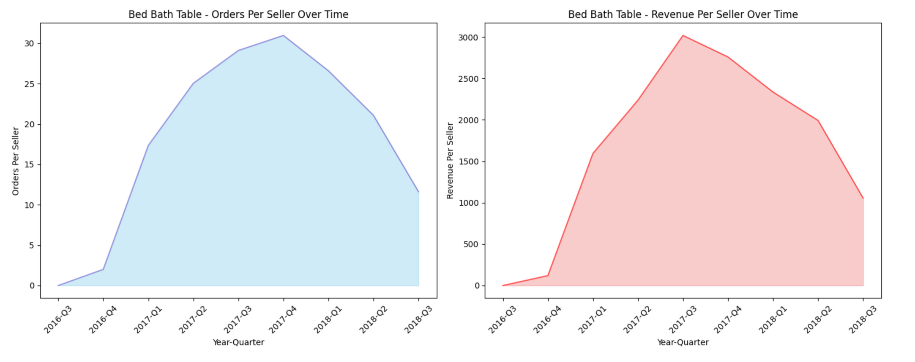
Result
y축 범위: 0~30
y축 범위: 0~3000

Slide 36
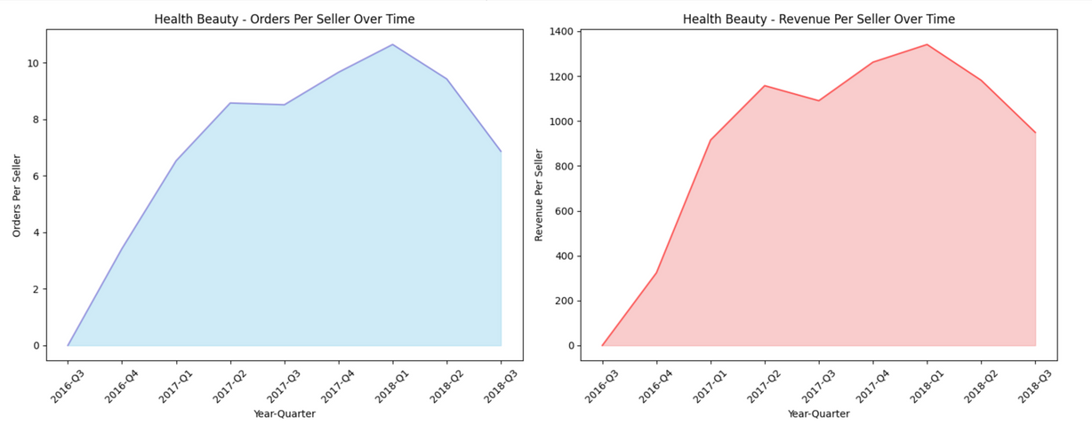
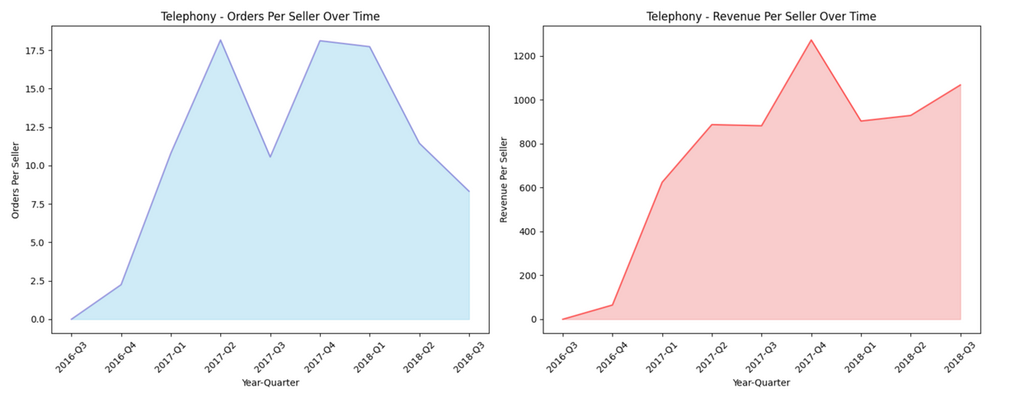
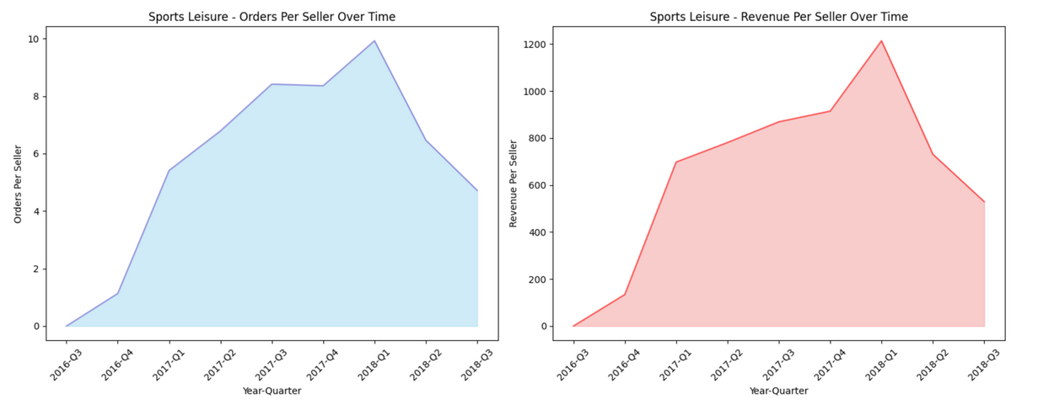
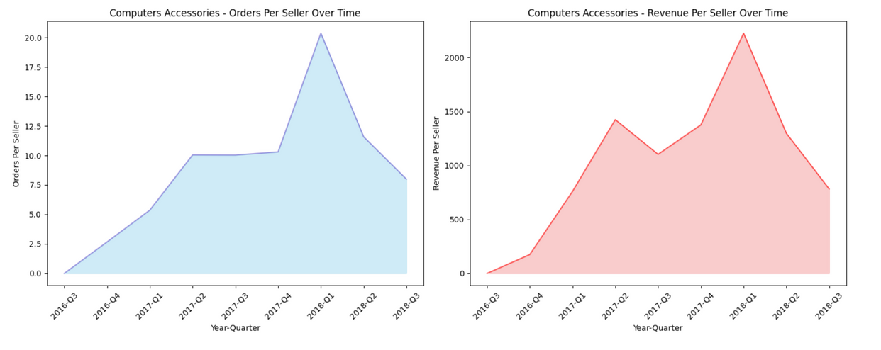
Result
y축 범위: 0~12
y축 범위: 0~1400
y축 범위: 0~18
y축 범위: 0~1200
y축 범위: 0~10
y축 범위: 0~1700
y축 범위: 0~20
y축 범위: 0~2200

Slide 37
Result
“y축 범위를 동일하게 하자"

Slide 38
Result
최종적으로 Red Ocean/ Blue Ocean 정도를 구할 때
1인당 가져가는 판매건수(판매금액)이
적을 수록 → Red Ocean
클 수록 → Blue Ocean
가장 Red Ocean = 0
가장 Blue Ocean = 1
즉, 범위를 0~1로 잡을 계획

Slide 39
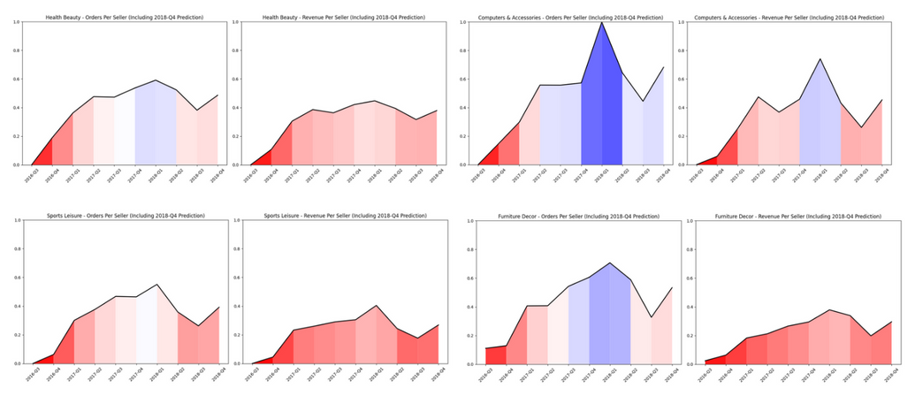
Result
<카테고리 총 72개>
카테고리끼리 비교했을 때의
상대적 Red Ocean / Blue Ocean이기 때문에
y축 범위를 동일하게 함 = “임의구간"을 설정함

Slide 40
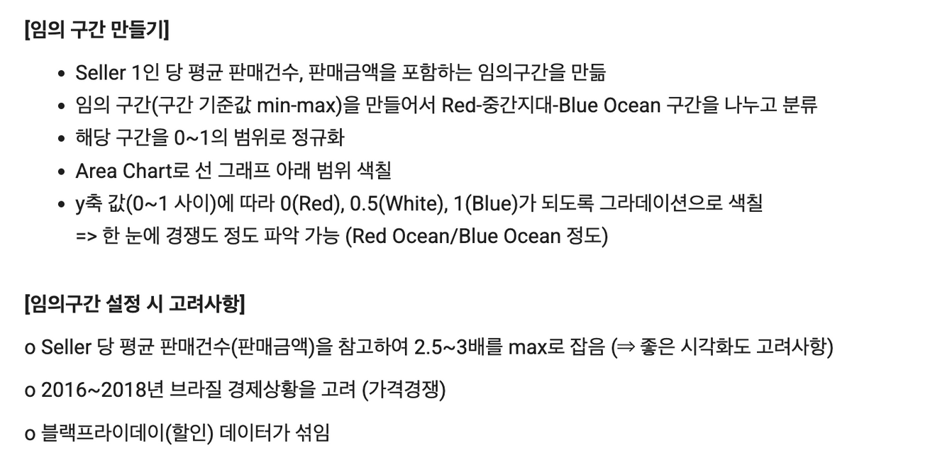
Result

Slide 41
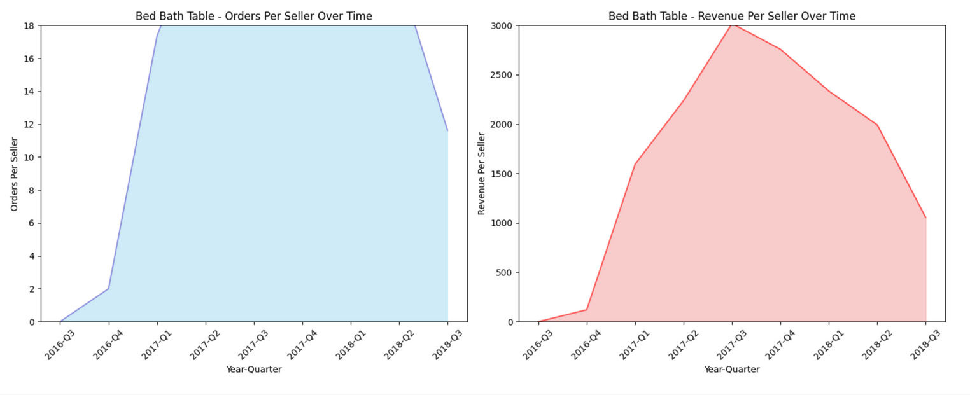

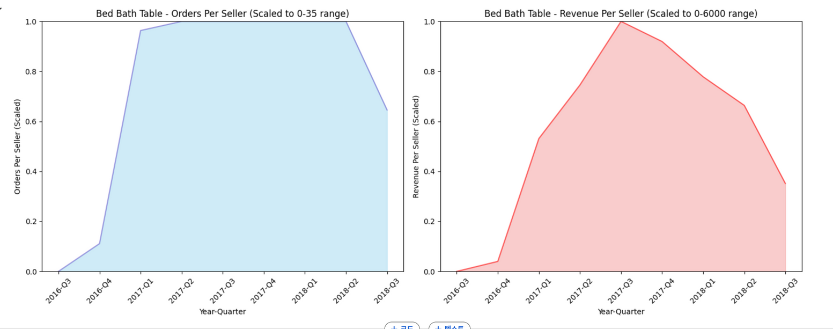
Result
Order Per Seller
임의구간 0~18
Order Per Revenue
임의구간 0~3000
Min-Max Scaling
임의구간: 0~1

Slide 42
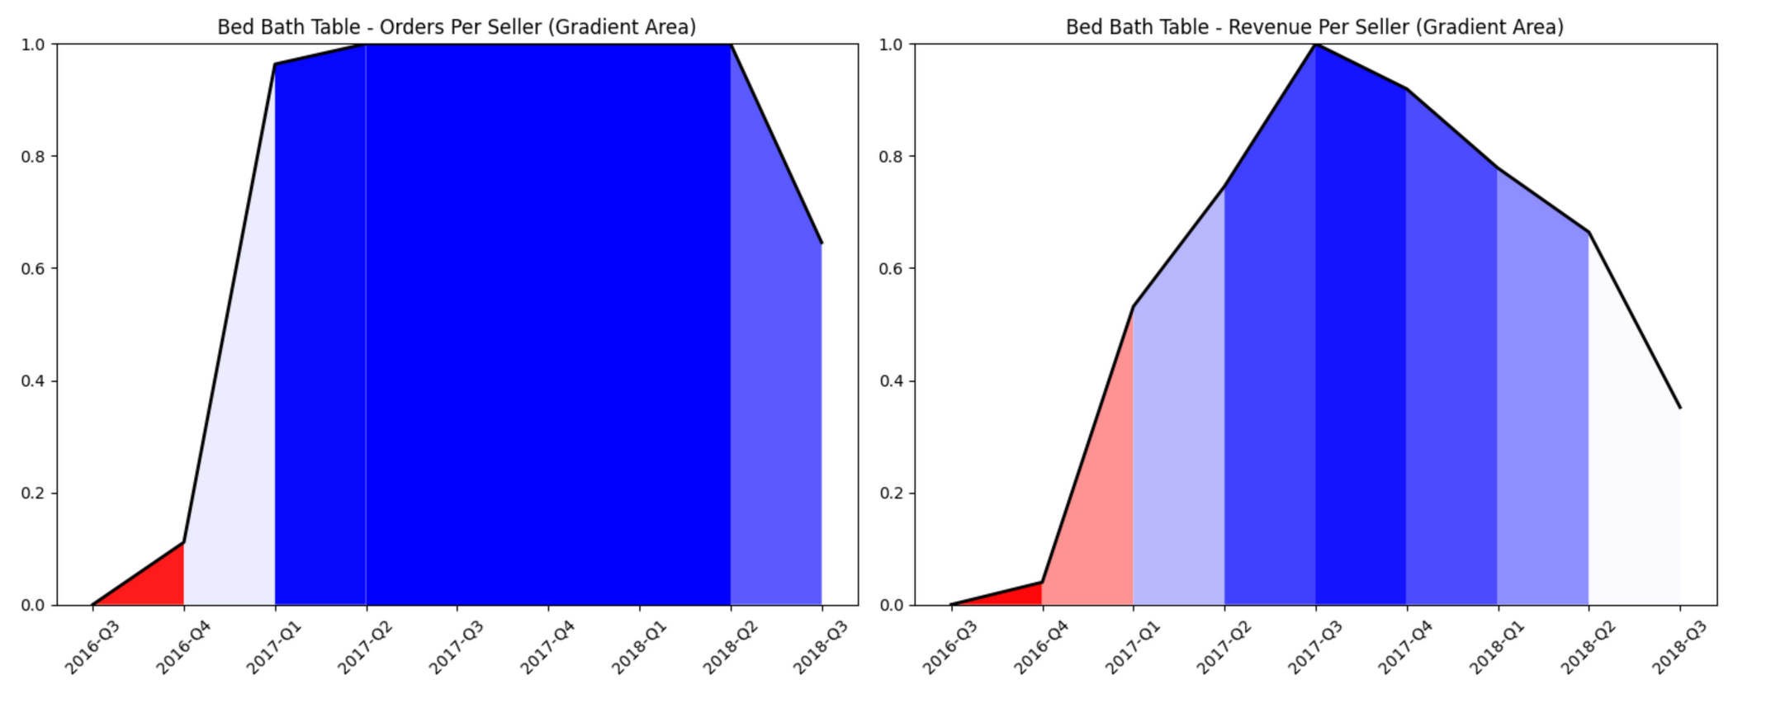
Result

Slide 43
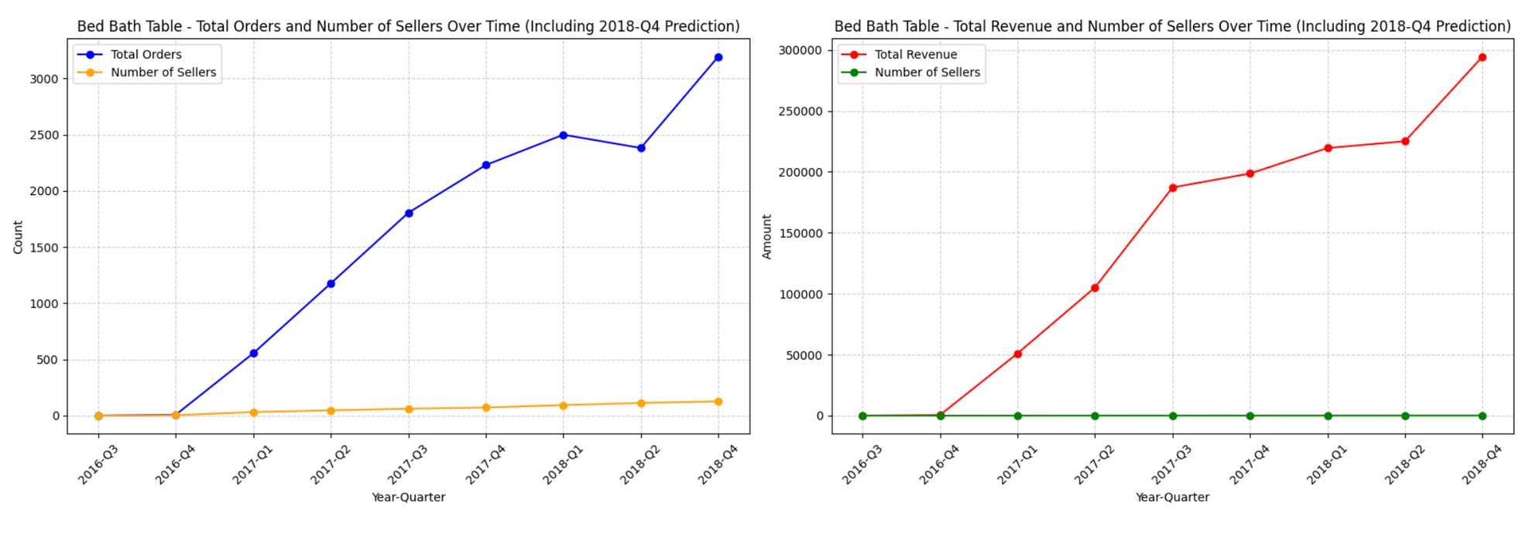
Result
분석2) 다음 분기에 해당하는 값 & Red Ocean/ Blue Ocean 예측

Slide 44
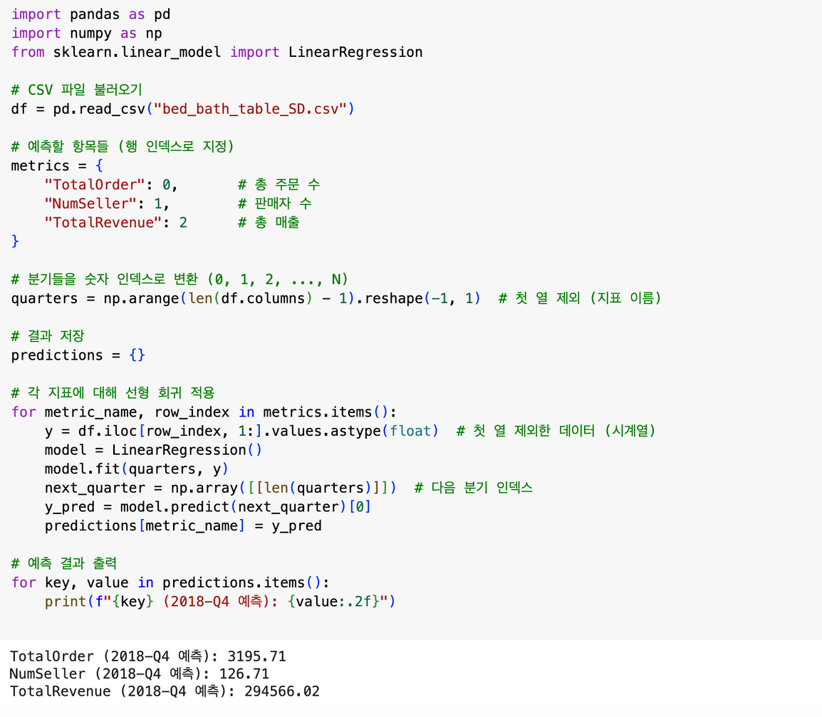
Result
선형회귀 - 예측값 구하기
선형회귀 선정이유
시간에 따른 예측이기 때문에 가장 단순한 “선형회귀" 모델을 적용함.
다른 후보 모델: Prophet, Holt-Winters 모델

Slide 45

Result
선형회귀 - 예측값 구하기
시행착오
2016-3분기, 2016-4분기 데이터가 대체로 0이어서
2016년 데이터를 제외했음에도,
예측값이 동일하게 나옴

Slide 46
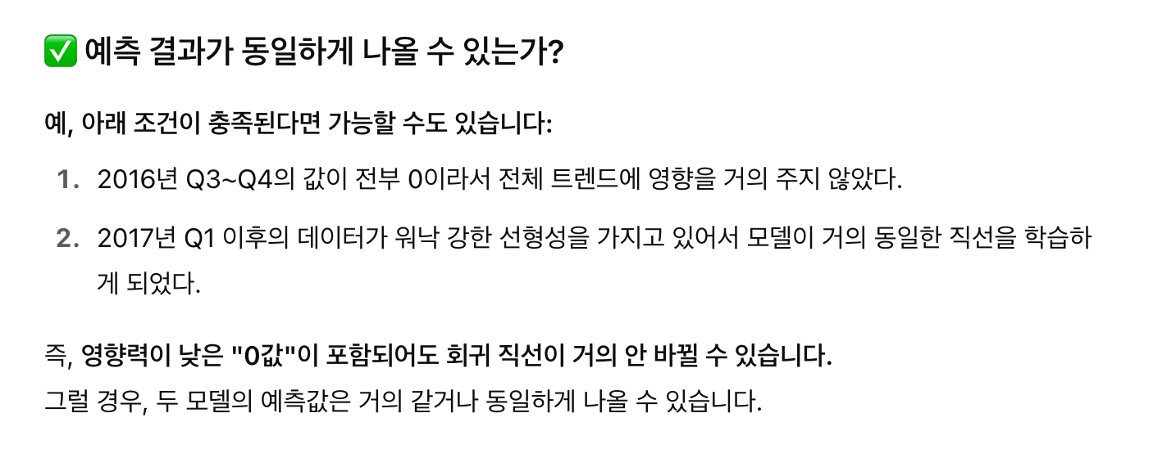
Result
선형회귀 - 예측값 구하기
시행착오

Slide 47
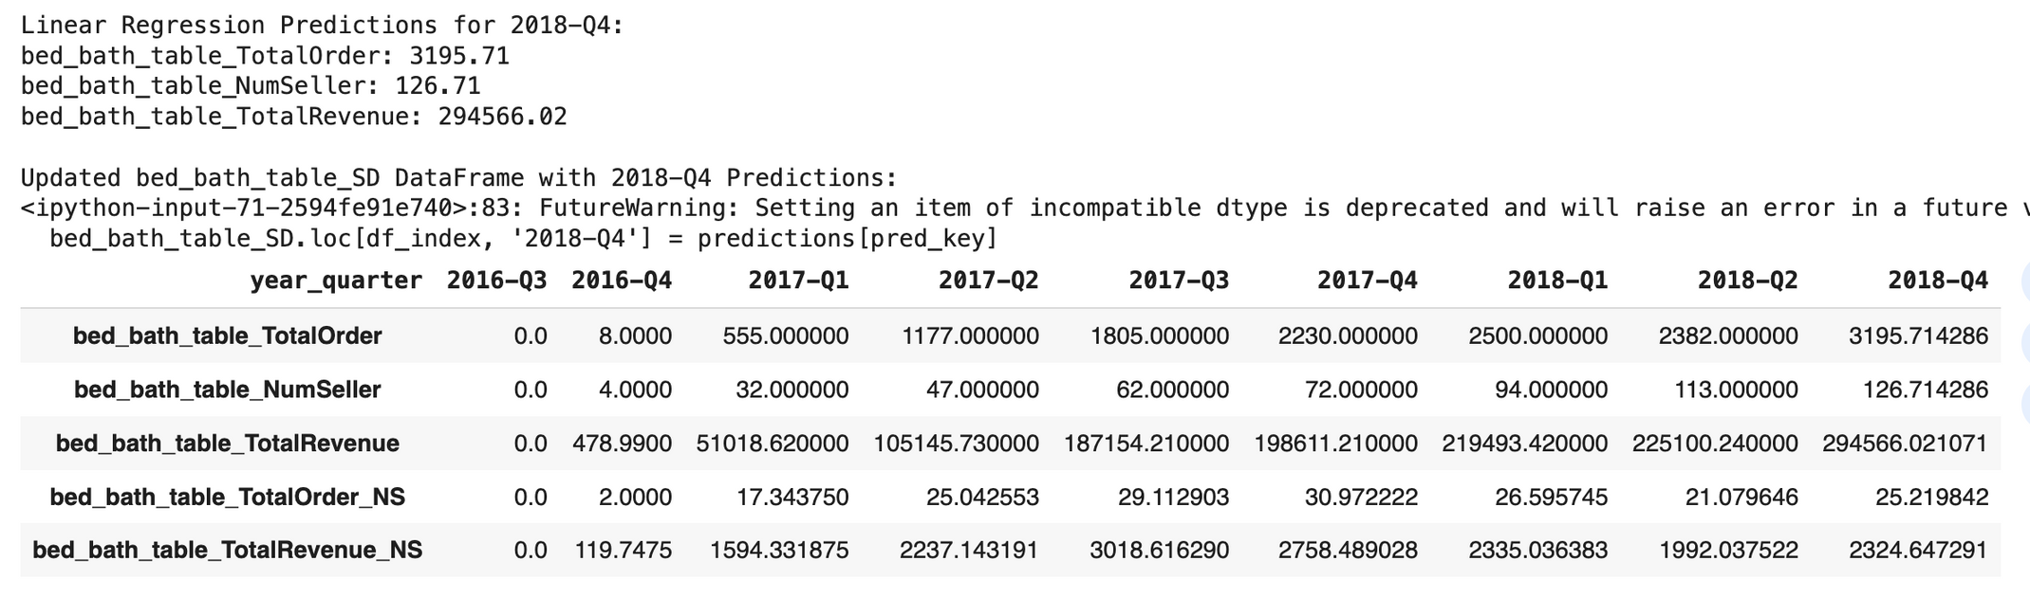
Result
<예측값을 테이블에 추가>

Slide 48


Result
새로 생성한 테이블(예측값 추가)을 활용하여
그래프 재생성

Slide 49

Result
다른 여러 카테고리

Slide 50

결론

Slide 51
Thank you!

